Slide 1
Омега
Анализ рекламного размещения
Категория: Потребительское кредитование
Период: январь – август 2020

Slide 2
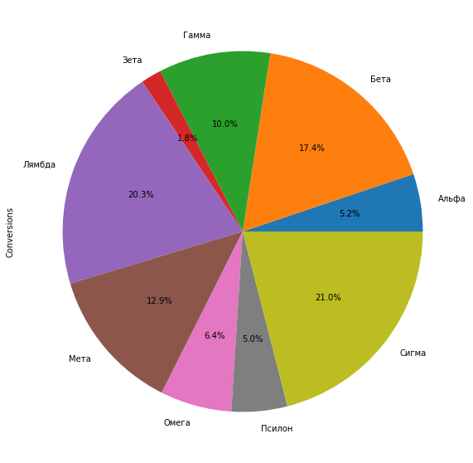
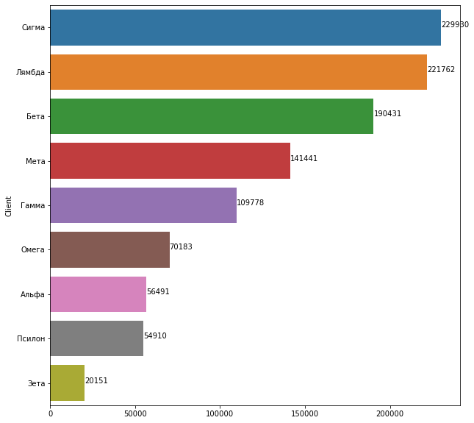
Количество целевых визитов
По общему количеству за период с января по август 2020 года клиент Омега имеет 70183 целевых визита, что составляет долю 6.4% от всего рынка (6 место)

Slide 3
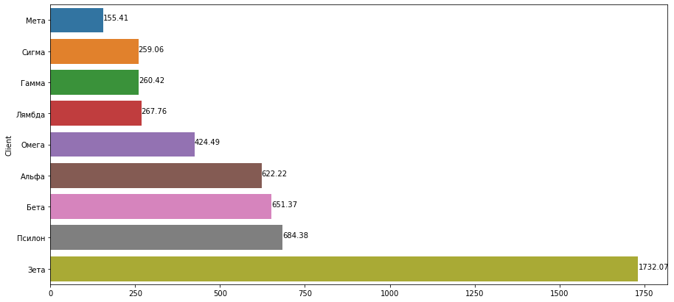
Средняя стоимость целевого визита
Средняя стоимость целевого визита за период с января по август 2020 года у клиента Омега равна 424.49 руб., и занимает по этому показателю 5 место на рынке

Slide 4
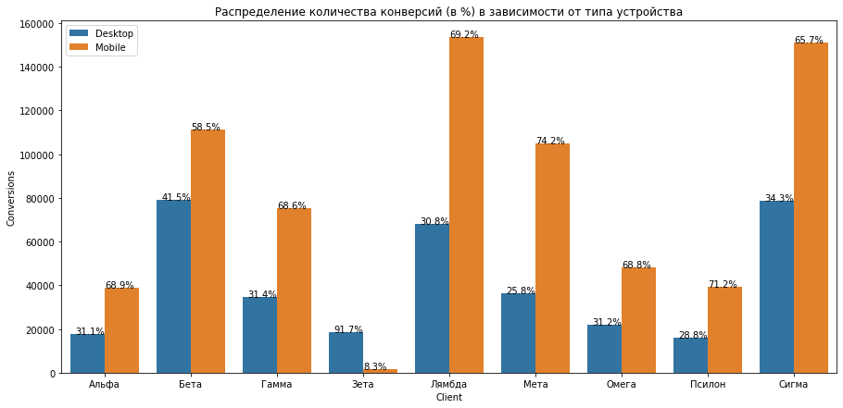
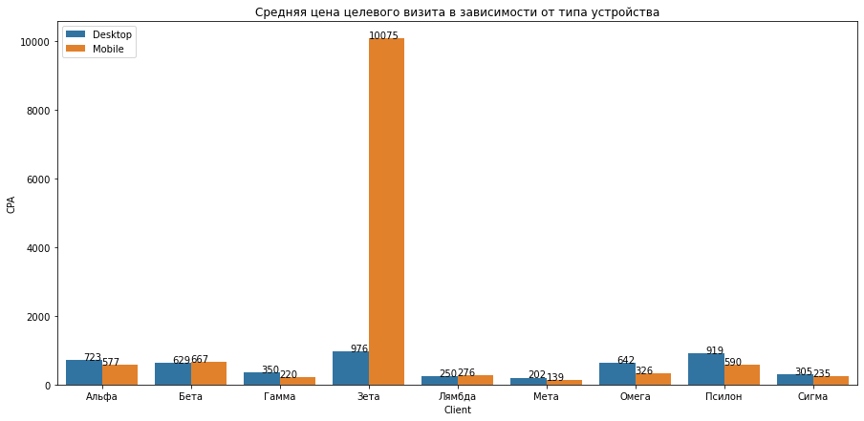
Тип устройства
Клиент Омега получает более чем в 2 раза
больше целевых визитов с мобильных устройств,
чем с ПК.
При этом средняя стоимость целевых визитов
для мобильных устройств почти в 2 раза ниже.

Slide 5
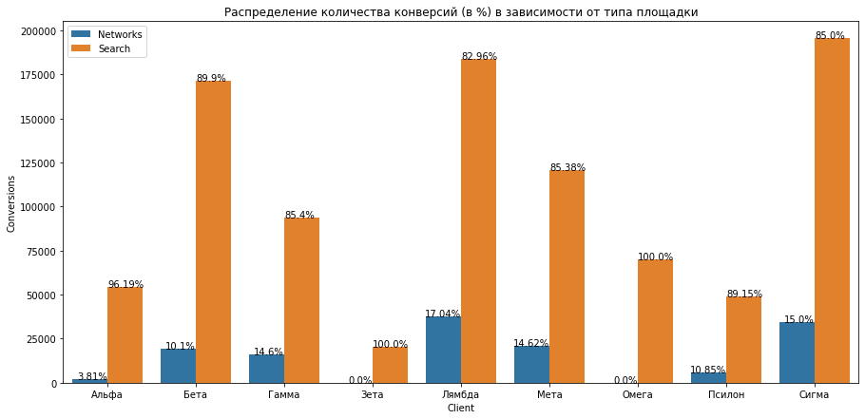
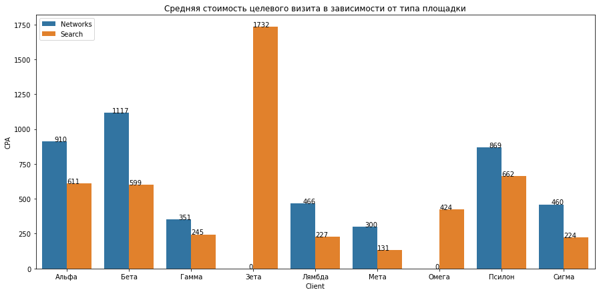
Тип площадки
Клиент Омега получает 100% целевых визитов
с рекламы на Поиске.
Реклама в Сетях не используется.

Slide 6
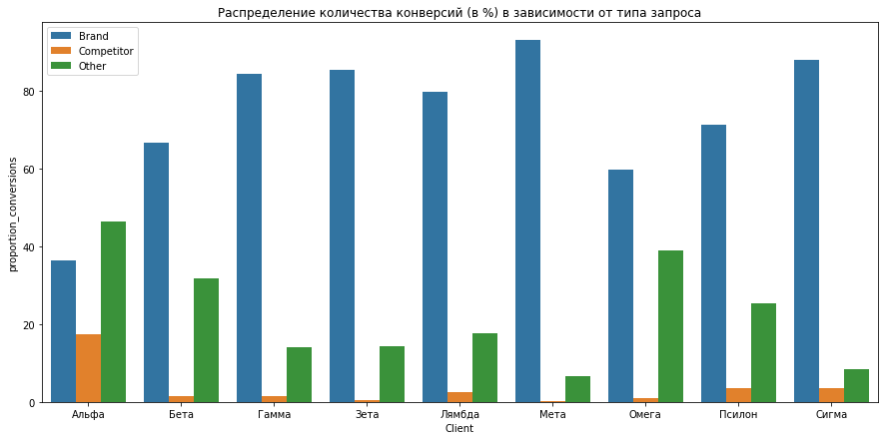
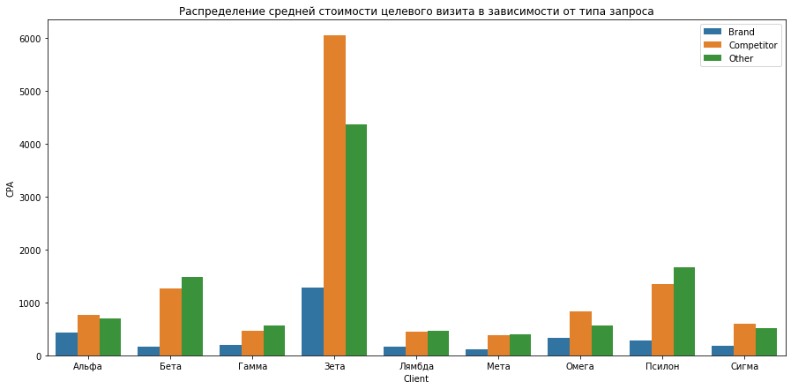
Тип запроса (search only)
Клиент Омега получает:
59.89% целевых визитов по брендовым запросам,
1.10% по конкурентным запросам,
39.01% по остальным запросам.
При этом средняя стоимость целевого визита
составляет:
326 руб. для рекламы по брендовым запросам
831 руб. по конкурентным запросам
564 руб. по остальным запросам.

Slide 7
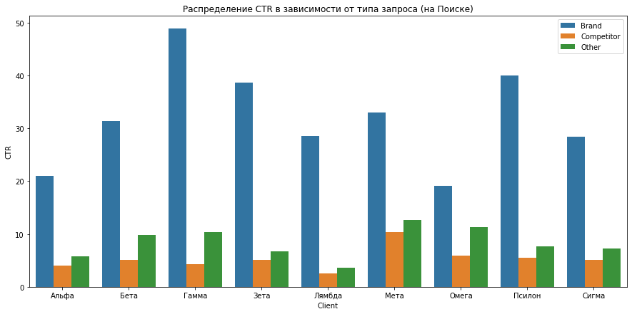
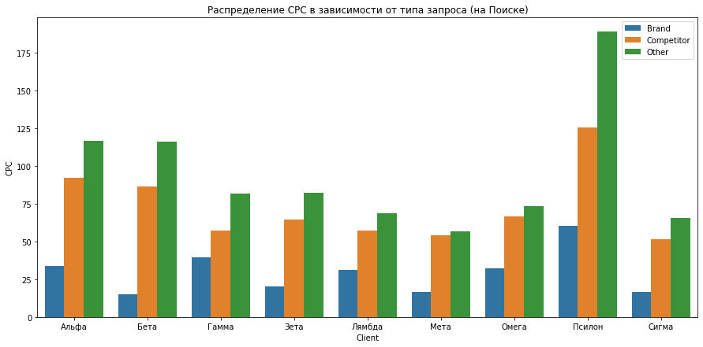
CTR и СPC для текстовых объявлений на поиске по типам запросов
У всех клиентов CTR объявлений по брендовым запросам выше, чем по другим запросам.
При этом CPC для клиента Омега по
брендовым запросам более чем в 2 раза ниже, чем по другим запросам.

Slide 8
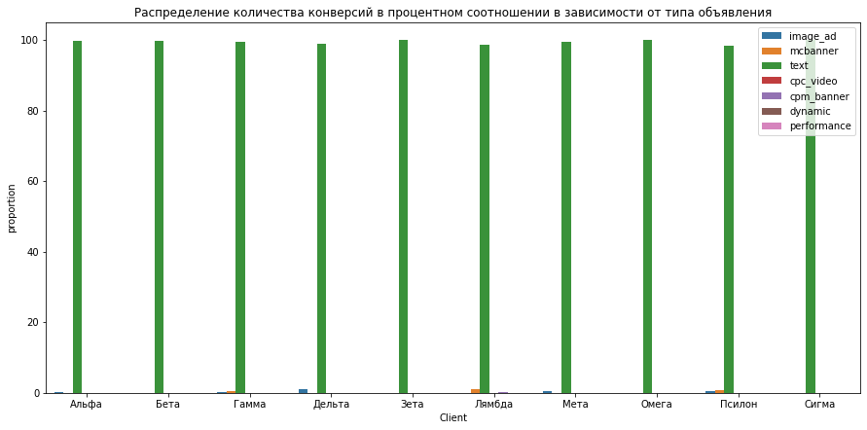
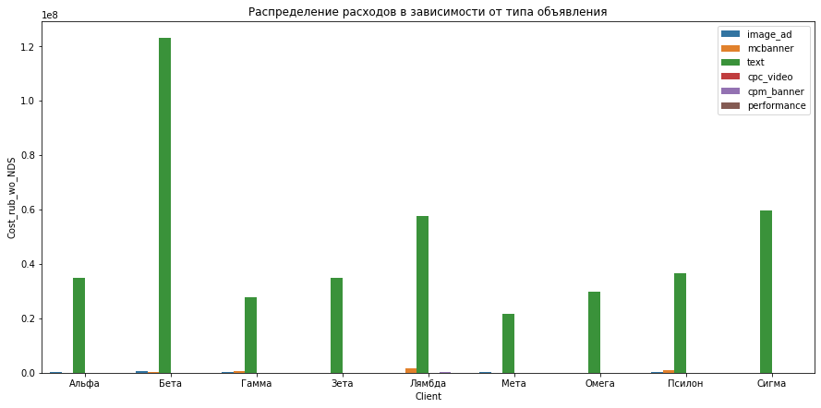
Тип объявления
Практически все клиенты получают большинство
целевых визитов, используя
текстово-графические объявления.
Клиент Омега получил все 100% целевых визитов,
используя данный тип объявления (“text”).
Остальные типы объявлений клиентом
не использовались.

Slide 9
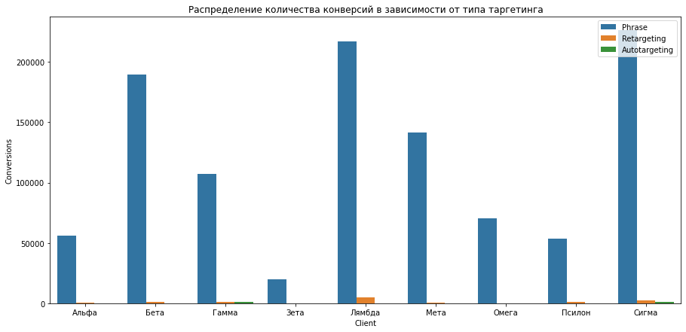
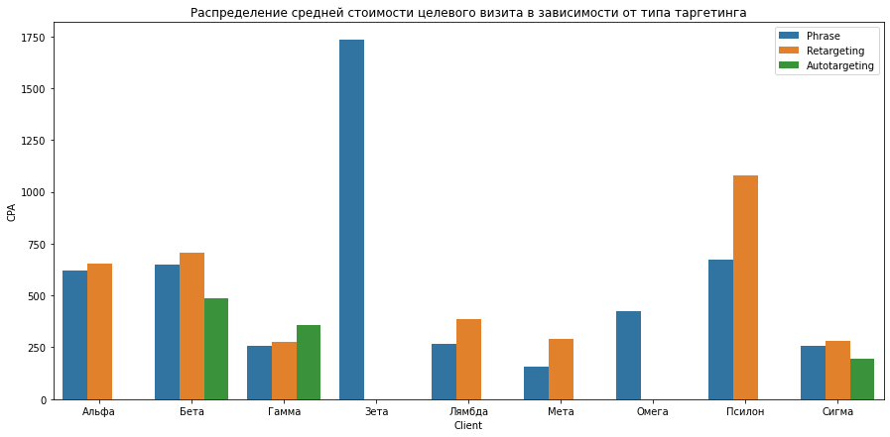
Тип таргетинга
Клиент Омега получил 100% целевых визитов,
используя таргетинг по ключевым фразам.
Ретаргетинг и автотаргетинг клиентом
не использовались.

Slide 10
Рекомендации по оптимизации
С целью увеличения количества целевых визитов по меньшей стоимости рекомендуется:
Перераспределить расходы в сторону увеличения затрат на рекламу для мобильных устройств.
Увеличить расходы на рекламу по брендовым запросам и уменьшить расходы по остальным запросам.
Дополнительно рекомендуется протестировать:
Рекламу в Сетях
Настроить ретаргетинг и включить автотаргетинг
Другие типы объявлений (динамические , смарт-баннеры, видео-объявления), так как мало кто из конкурентов активно ими пользуется

Slide 11
СПАСИБО ЗА ВНИМАНИЕ!

